Slide 1

Історія розвитку бази даних

Slide 2

База даних (БД) — впорядкований набір логічно взаємопов'язаних даних, що використовуються спільно та призначені для задоволення інформаційних потреб користувачів. У технічному розумінні включно й система керування БД.

Slide 3

Головне завдання БД — гарантоване збереження значних обсягів інформації (так звані записи даних) та надання доступу до неї користувачеві або ж прикладній програмі.

Slide 4
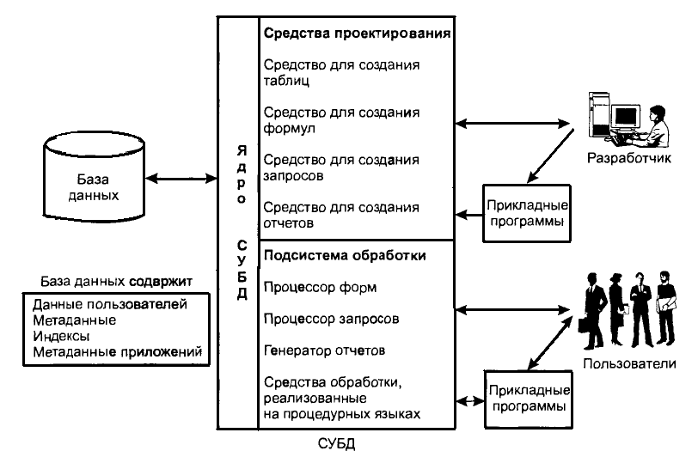
Таким чином, БД складається з двох частин:
-збереженої інформації та
-системи керування нею.
З метою забезпечення ефективності доступу записи даних організовують як множину фактів (елемент даних).

Slide 5

Історія розвитку

Slide 6
Історія виникнення та розвитку технологій баз даних може розглядатися як в широкому, так і у вузькому аспекті.

Slide 7
У широкому аспекті поняття історії баз даних узагальнюється до історії будь-яких засобів, за допомогою яких людство зберігало і обробляло дані.

Slide 8
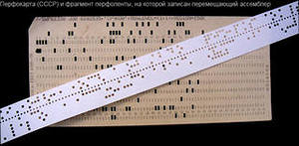
Історія баз даних у вузькому аспекті розглядає бази даних у традиційному (сучасному) розумінні.
Ця історія починається з 1955, коли з'явилося програмований обладнання обробки записів. Програмне забезпечення цього часу підтримувало модель обробки записів на основі файлів. Для зберігання даних використовувалися перфокарти.

Slide 9

Оперативні мережеві бази даних з'явилися в середині 1960-х. Операції над оперативними базами даних оброблялися в інтерактивному режимі за допомогою терміналів.
Прості індексного-послідовні організації записів швидко розвинулися до більш потужної моделі записів, орієнтованої на набори.

Slide 10
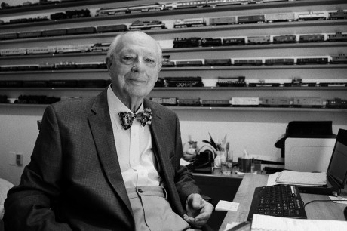
За керівництво роботою Data Base Task Group (DBTG), яка розробила стандартний мова опису даних і маніпулювання даними, Чарльз Бахман отримав Тьюрінговскую премію.

Slide 11
В цей же час в співтоваристві баз даних COBOL була опрацьована концепція схем баз даних і концепція незалежності даних.

Slide 12

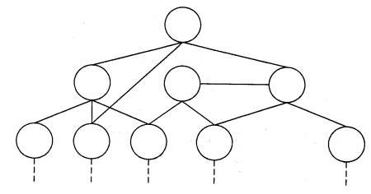
Наступний важливий етап пов'язаний з появою на початку 1970-х реляційної моделі даних, завдяки роботам Едгара Ф. Кодда. Роботи Кодда відкрили шлях до тісного зв'язку прикладної технології баз даних з математикою і логікою. За свій внесок у теорію і практику Едгар Ф. Кодд також отримав премію Тюрінга.

Slide 13
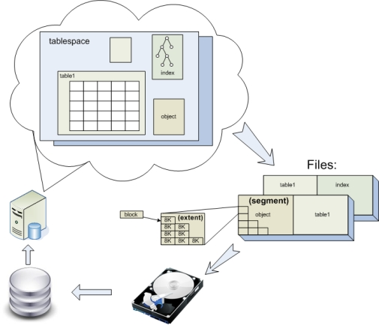
Отже, сам термін database (база даних) з'явився на початку 1960-х років, і був введений у вживання на симпозіумах, організованих фірмою SDC (System Development Corporation) у 1964 і 1965 роках, хоча розумівся спочатку в досить вузькому сенсі, в контексті систем штучного інтелекту. У широке вживання в сучасному розумінні термін увійшов лише в 1970-і роки.

Slide 14

Підготувала учениця 10 класу
Стефанків Зоряна

